Slide 1
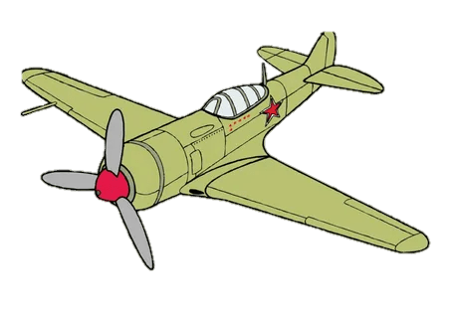
Он гудит и чертит мелом,
Он рисует белым-белым
На бумаге голубой
Над моею головой.
Сам рисует, сам поет,
Что же это?...
Самолёт

Slide 2
Это что за потолок?
То он низок, то высок,
То он сер, то беловат,
То чуть-чуть голубоват.
А порой такой красивый –
Кружевной и синий-синий!
Небо

Slide 3
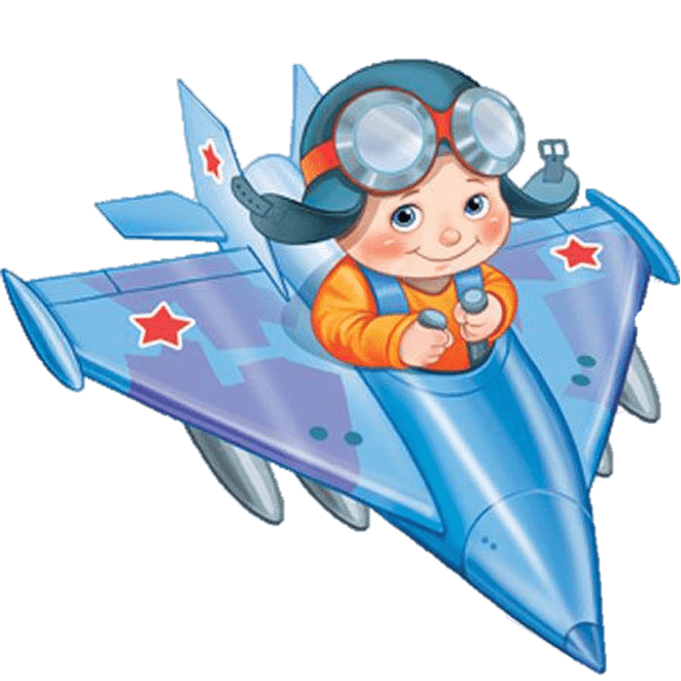
Он вернулся из полёта,
Ведь летать – его работа.
Начертил он в небе строчек,
Он бесстрашный, смелый...
Лётчик

Slide 4
Тема:
Советские лётчики – герои неба!
Цель: познакомиться с подвигами советских лётчиков в годы Великой Отечественной войны.

Slide 5
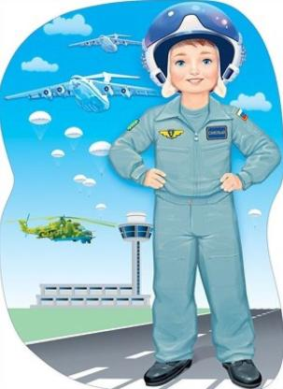
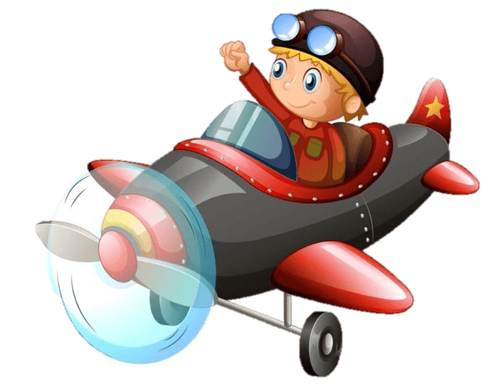
Лётчик – это специалист управляющий летательным аппаратом, самолётом, вертолётом.
(Из словаря С. И. Ожегова)

Slide 6
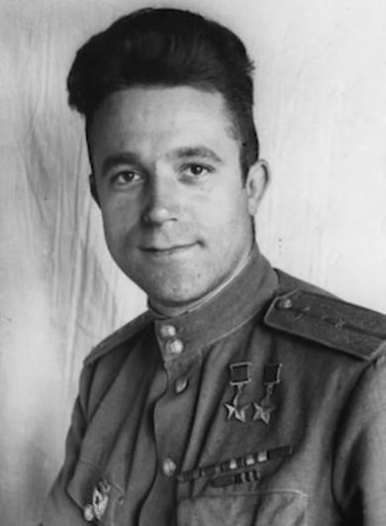
Попков
Виталий
Иванович
(1922 – 2010 гг.)

Slide 7
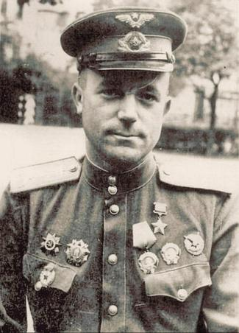
26 августа 1942 года под Сталинградом Попков сбил в воздушном бою немецкого эксперта Германа Графа, имевшего на счету 212 побед.

Slide 8
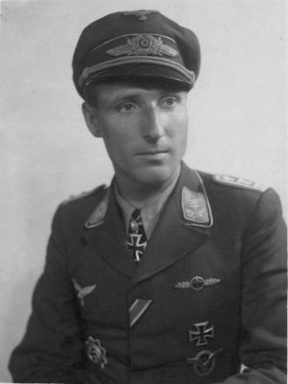
В августе 1943 года под Харьковом Виталий Иванович снова сбил опытного немецкого лётчика Вильгельма Батца, который одержал 237 побед.

Slide 9
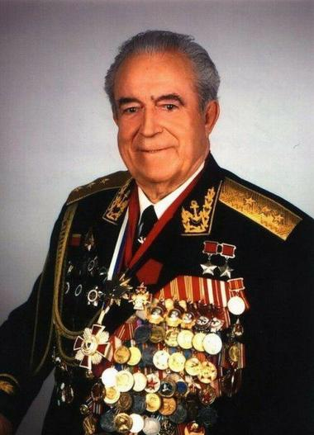
Военные подвиги дважды Героя Советского Союза гвардии капитана Попкова В.И. были отмечены тремя орденами Ленина, двумя орденами Красного Знамени, орденом Александра Невского, двумя орденами Отечественной войны 1 степени, орденами Отечественной войны 2 степени, орденом Красной Звезды, медалями.

Slide 10
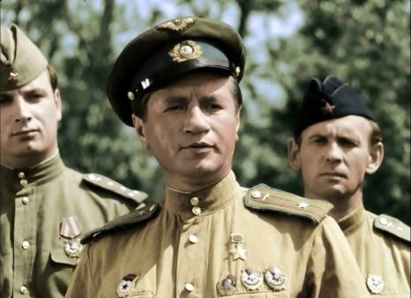
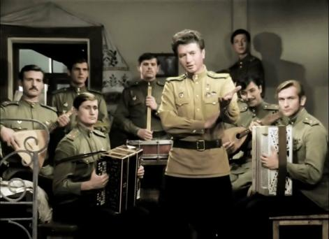
Фильм «В бой идут одни «старики»»
Актёр Леонид Быков в фильме исполнял роль Алексея Титаренко, известного в народе как «Маэстро» является прообразом Виталия Попкова.

Slide 11
Алексей
Петрович
Маресьев
(1916 – 2001 гг.)

Slide 12
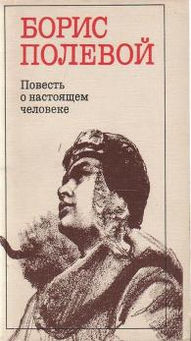
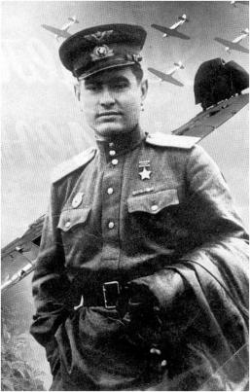
Вдохновившись историей советского лётчика Алексея Петровича Маресьева, советский писатель Борис Полевой посвятил ему произведение «Повесть о настоящем человеке»

Slide 13
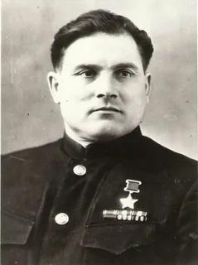
Михаил Петрович Девятаев
(1917-2002 гг.)

Slide 14
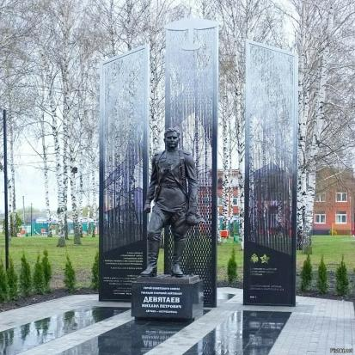
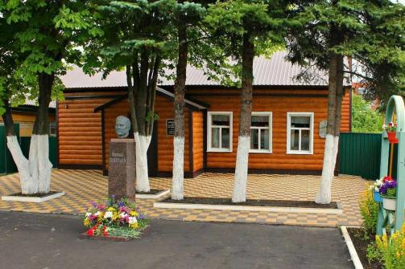
Памятник Михаилу Петровичу Девятаеву и дом музей Героя Советского Союза в посёлке Торбеево, Республика Мордовия.

